Slide 1
ВЫПУСКНАЯ КВАЛИФИКАЦИОННАЯ РАБОТА по курсу «Data Science Pro» Прогнозирование продаж неликвидных товаров аптечного ассортимента в сети аптек. Временные ряды
Степанченко Виктория Васильевна 13237

Slide 2

Ассортимент аптечной организации
Ассортимент современной аптеки очень широк и разнообразен.
В среднем он составляет от 2 до 20 тысяч наименований лекарственных средств, товаров аптечного ассортимента и медицинской техники.
Прибыльность аптеки, конкурентоспособность и уровень удовлетворенности покупателей на прямую зависит от полноты и глубины ассортимента.
Но широкий ассортимент, даже при хорошем трафике, расположении, отличных результативных специалистах первого стола все равно ведет к образованию неликвидных товаров.
Сеть аптек в данном случае - это отличная возможность минимизирования неликвидов, увеличения оборачиваемости, уменьшения количества товаров с подходящим сроком годности.

Slide 3




Основные причины появления неликвидов в аптеке
Сезонность некоторых групп товаров аптечного ассортимента (репелленты, солнцезащитные средства, некоторые группы лекарственных средств) некоторые группы лекарственных средств)
Снижение покупательского спроса на конкретную позицию, в связи, например, со сменой или увольнением профильного врача в близлежащем лечебно-профилактическом учреждении, постоянным назначением которого, являлась эта позиция.
Появлением дженериков ( лекарственное средство, содержащее химическое вещество — активный фармацевтический ингредиент, идентичный запатентованному компанией — первоначальным разработчиком лекарства. Дженерики производятся и продаются после истечения срока действия патента и, соответственно, монополии компании-патентодержателя другими производителями под международным непатентованным названием либо под коммерческим названием, отличающимся от фирменного названия разработчика препарата). При выводе на рынок дженериков производители сохраняют низкое ценовое предложение, а так же используют маркетинговые активности (рекламу, фарм. кружки, информирование врачей и профильных специалистов), что может вести к резкому падению спроса на оригинальный лекарственный препарат.
Снижение спроса после пиковой востребованности товаров аптечного ассортимента. Примером является снижение востребованности после окончания COVID-19 на системы диагностики вируса, а так же на лекарственные препараты, входящие в рекомендации к лечению. Другим примером являются пики востребованности на дефектурные товары. Дефектура (отсутствие или снижение предложений на рынке) появляется по разным причинам и может быть полной (прекращение производства, импортирования) или временной (при получении нового регистрационного удостоверения лекарственный препарат пропадает с рынка на срок, требуемый для выпуска партий с новым удостоверением).
Товары аптечного ассортимента, заказанные под конкретного покупателя, но не востребованные им.
Товары с истекающим сроком годности. Шанс получить отказ от покупки товаров аптечного
ассортимента с подходящим сроком годности кратно возрастает

Slide 4
Задача состоит в том, чтобы при поступлении запроса на определенный код неликвидного товара были сформированы прогнозы по реализации на каждом подразделении и выбрано подразделение с лучшим шансом его реализации за квартал (в исследовании 4мес.).
Описание задачи
Код неликвидного товара в сети
Общие данные по продажам сети
Продажи аптеки №1
Формирование датасета с кодом товара
Прогнозирование продаж
Перемещение и реализация неликвидного товара на другом подразделении
Продажи аптеки №2
Формирование датасета с кодом товара
Прогнозирование продаж
Продажи аптеки №3
Формирование датасета с кодом товара
Прогнозирование продаж
Продажи аптеки №4
Формирование датасета с кодом товара
Прогнозирование продаж
Выявление подразделения с наибольшим шансом реализации товара за период
Продажи аптеки №5
Формирование датасета с кодом товара
Прогнозирование продаж

Slide 5

Основные способы работы с неликвидами:
н
Предложения другим подразделением реализовать неликвиды при помощи доступных средств связи. Недостатки: результативность зависит от везения(взяли трубку, прочитали письмо, согласились взять)
Использование возможностей товароучетной системы (формирование прайсов товаров без движения для отображения при заказе товаров). Недостатки: понимание параметров формирования прайса у разработчиков твароучетного ПО и пользователей не всегда совпадают, неудобная реализация, отсутствие такой возможности в принципе.
Самодельные сервисы работы с неликвидами, например на базе Google Sheets.Приемущества: гибок в настройке, доступен всем, удобен в использовании.Недостатки: требует актуализации, ручных загрузок и выгрузок, без «мастера» работа встает.

Slide 6
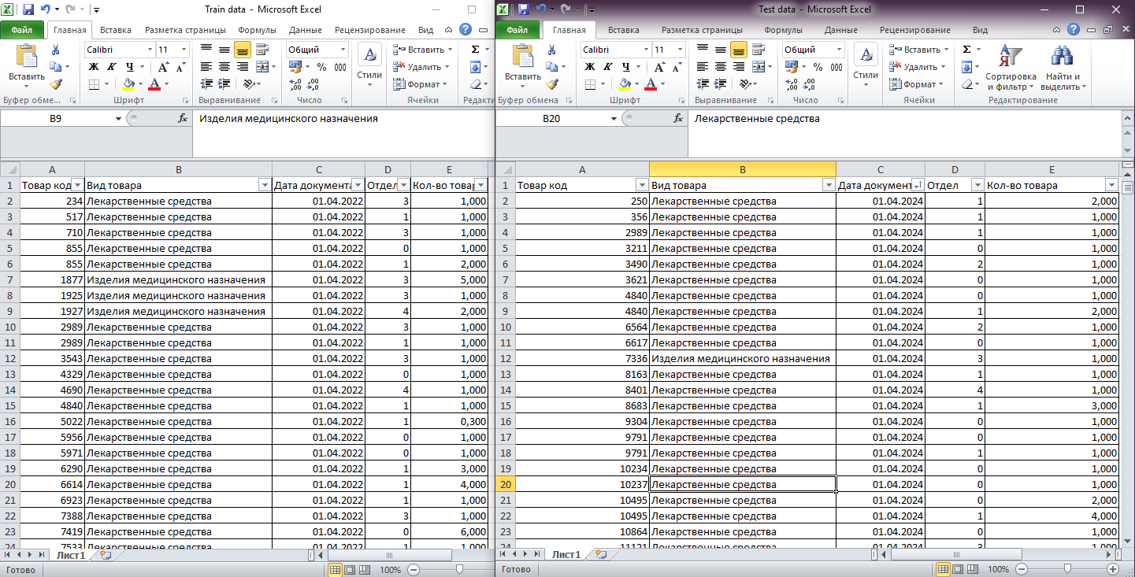
Подготовка к решению задачи
Выгрузка необходимых данных. Текущее Товароучетное ПО имеет функционал конструктора отчетов. Датасет был сформирован исходя из возможностей конструктора, и потребности задачи.
Предобработка файлов (Наименования подразделений унифицированы до порядковых номеров от 0 до 4)
Файлы в формате MS Excel разделенные на 2 временных промежутка - Train data – с 01.04.2022 по 31.03.2024 года, Test data – с 01.04.2024 по 31.07.2024 года. Данные представляют собой выборку продаж пяти случайных подразделений аптечной сети. Train data содержит 359436 записей, число параметров – 5. Test data содержит 54293 записи, число параметров – 5. Файлы идентичны по структуре и не требуют дополнительной обработки

Slide 7
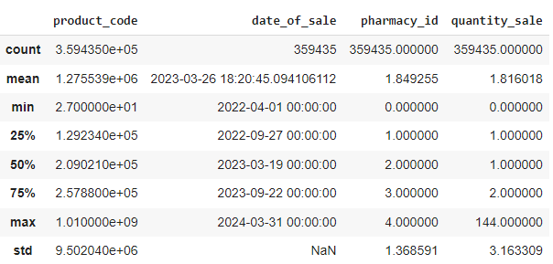
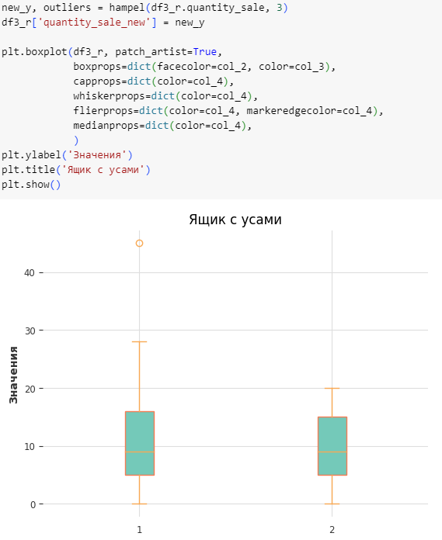
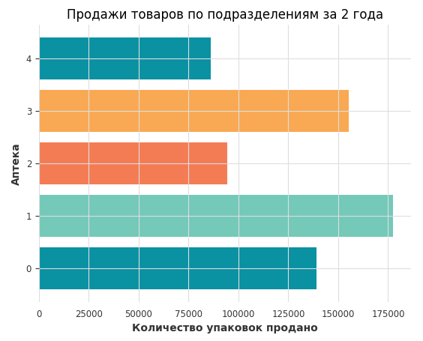
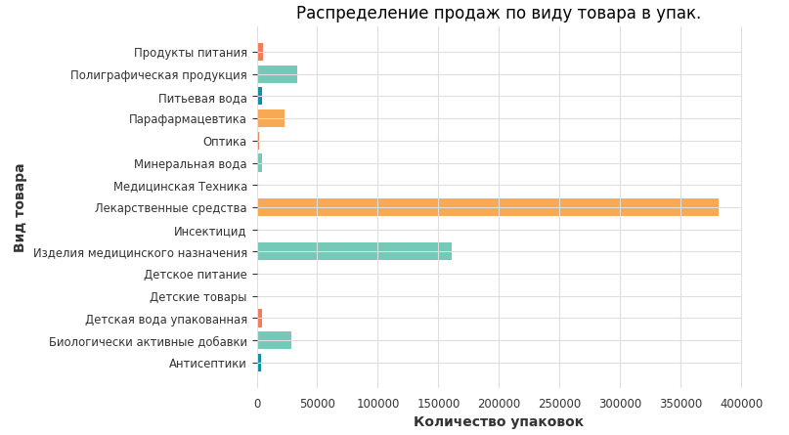
Разведочный анализ данных и предобработка данных
Знакомство с датасетом (описательная статистика)
Обзор данных по признакам
Распределение продаж по филиалам Продажи по группам товаров
Разведочный анализ данных (англ. exploratory data analysis, EDA) — анализ основных свойств данных, нахождение в них общих закономерностей, распределений и аномалий, построение начальных моделей, зачастую с использованием инструментов визуализации.
Поиск выбросов при помощи Boxplot Фильтра Хэмплея

Slide 8
Временные ряды
Датасет представляет из себя временной ряд.
Временной ряд (динамический ряд, ряд динамики) — собранный в разные моменты времени статистический материал о значении каких-либо параметров (в простейшем случае одного) исследуемого процесса. Каждая единица статистического материала называется измерением или отсчётом, также допустимо называть его уровнем на указанный с ним момент времени. Во временном ряде для каждого отсчёта должно быть указано время измерения или номер измерения по порядку.
Временной ряд существенно отличается от простой выборки данных, так как при анализе учитывается взаимосвязь измерений со временем, а не только статистическое разнообразие и статистические характеристики выборки
Компоненты временных рядов:
Тренд (Trend): показывает общее направление движения данных временного ряда на протяжении длительного времени. Это может быть восходящий тренд (увеличение значений), нисходящий тренд (уменьшение значений) или отсутствие тренда (значения остаются примерно на одном уровне).
Сезонность (Seasonality): повторяющиеся колебания данных временного ряда, которые происходят с регулярными интервалами времени, например, ежемесячно, ежеквартально или ежегодно.
Цикличность (Cyclical): колебания временного ряда, которые происходят на более длительных временных интервалах и не обязательно регулярны. Циклы могут быть связаны с экономическими, политическими или другими внешними факторами.
Нерегулярность/остатки (Irregularity/residuals): представляют собой случайные и непредсказуемые изменения в данных временного ряда, которые не связаны с трендом, сезонностью или цикличностью.

Slide 9
Анализ временных рядов
Анализ временных рядов — совокупность математико-статистических методов анализа, предназначенных для выявления структуры временных рядов и для их прогнозирования. Сюда относятся, в частности, методы регрессионного анализа. Выявление структуры временного ряда необходимо для того, чтобы построить математическую модель того явления, которое является источником анализируемого временного ряда. Прогноз будущих значений временного ряда используется для эффективного принятия решений.
Временные ряды состоят из двух элементов:
периода времени, за который или по состоянию на который приводятся числовые значения;
числовых значений того или иного показателя, называемых уровнями ряда.
Временные ряды классифицируются по следующим признакам:
по форме представления уровней:
ряды абсолютных показателей;
относительных показателей;
средних величин.
По количеству показателей, для которых определяются уровни в каждый момент времени: одномерные и многомерные временные ряды;
По характеру временного параметра: моментные и интервальные временные ряды. В моментных временных рядах уровни характеризуют значения показателя по состоянию на определенные моменты времени. В интервальных рядах уровни характеризуют значение показателя за определенные периоды времени. Важная особенность интервальных временных рядов абсолютных величин заключается в возможности суммирования их уровней. Отдельные же уровни моментного ряда абсолютных величин содержат элементы повторного счёта. Это делает бессмысленным суммирование уровней моментных рядов;
По расстоянию между датами и интервалами времени выделяют равноотстоящие — когда даты регистрации или окончания периодов следуют друг за другом с равными интервалами и неполные (неравноотстоящие) — когда принцип равных интервалов не соблюдается;
По наличию пропущенных значений: полные и неполные временные ряды;
Временные ряды бывают детерминированными и случайными: первые получают на основе значений некоторой неслучайной функции (ряд последовательных данных о количестве дней в месяцах); вторые есть результат реализации некоторой случайной величины.
В зависимости от наличия основной тенденции выделяют стационарные ряды, в которых среднее значение и дисперсия постоянны, и нестационарные, содержащие основную тенденцию развития

Slide 10
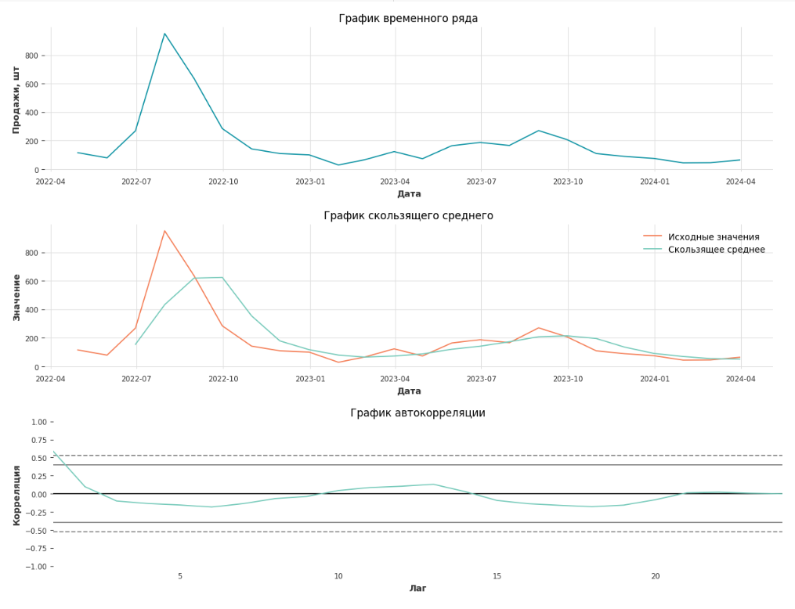
Графики анализа временных рядов
График временного ряда — это линейный график, который показывает данные, такие как измерения, продажи или частоты за определенный период времени. Они могут использоваться для отображения закономерности или тенденции в данных и полезны для составления прогнозов на будущее, таких как прогнозирование погоды или финансовый рост.
График скользящего среднего. Скользя́щее сре́днее (англ. moving average, MA) — общее название для семейства функций, значения которых в каждой точке определения равны некоторому среднему значению исходной функции за предыдущий период. Скользящие средние обычно используются с данными временных рядов для сглаживания краткосрочных колебаний и выделения основных тенденций или циклов
График автокорреляции. Автокорреляционная функция (АКФ) — зависимость взаимосвязи между функцией (сигналом) и её сдвинутой по аргументу функции копией от величины сдвига. Автокорреляционная функция играет важную роль в математическом моделировании и анализе временных рядов, показывая характерные времена для исследуемых процессов.

Slide 11
Модели для анализа временных рядов
Авторегрессионные модели (AR-модели) используют прошлые значения ряда для прогнозирования его будущих значений. Эта модель предполагает, что текущее значение ряда зависит от его предыдущих значений. Наиболее популярной AR-моделью является модель первого порядка (AR(1)), которая предполагает, что текущее значение ряда зависит только от его предыдущего значения.
Скользящее среднее (MA-модели). Эта модель использует прошлые значения ошибок - разницу между фактическими значениями ряда и его прогнозируемыми значениями, для прогнозирования будущих значений. Наиболее популярной MA-моделью является модель первого порядка (MA(1)), которая предполагает, что текущая ошибка зависит только от ее предыдущего значения.

Slide 12
Модели для анализа временных рядов
ARIMA (англ. autoregressive integrated moving average, иногда модель Бокса — Дженкинса, методология Бокса — Дженкинса) — интегрированная модель авторегрессии — скользящего среднего — модель и методология анализа временных рядов. Является расширением моделей ARMA для нестационарных временных рядов, которые можно сделать стационарными взятием разностей некоторого порядка от исходного временного ряда (так называемые интегрированные или разностно-стационарные временные ряды). Модель ARIMA(p,d,q) означает, что разности временного ряда порядка d подчиняются модели ARMA(p,q)
ARIMA — это статистическая модель, которая используется для анализа и прогнозирования данных динамических рядов.
Авторегрессионная (AR) часть относится к использованию зависимости между текущим наблюдением и определенным количеством предыдущих наблюдений. Например, чтобы предсказать погоду на завтра, мы смотрим погоду в предыдущие дни.
Интегрированная (I) часть обозначает, что данные временного ряда преобразуются с целью сделать ряд стационарным. Под стационарностью подразумевается такое свойство временного ряда, при котором его статистические характеристики не меняются во времени. Например, среднее и дисперсия остаются постоянными со временем. Обычно это достигается путем применения операции разности к ряду один или несколько раз.
Скользящее среднее (MA) относится к моделированию ошибки между реальным наблюдением и прогнозируемым значением, используя комбинацию значений ошибок предыдущих шагов.
Модель ARIMA обычно обозначается как ARIMA (p, d, q), где p, d и q — параметры модели:
p — порядок авторегрессии, который описывает количество предыдущих наблюдений, принимаемых во внимание в модели.
d — порядок интегрирования, который указывает, сколько раз нужно взять разность временного ряда для достижения стационарности.
q — порядок скользящего среднего, который связан с количеством предыдущих ошибок, используемых в модели.
Выбор подходящих значений (p, d, q) в модели ARIMA — это искусство и наука, требующая обращения с автокорреляционными и частными автокорреляционными графиками, а также применения информационных критериев.
SARIMA – расширение для рядов с сезонной составляющей. SARIMAX – расширение, включающее внешнюю регрессионную составляющую.

Slide 13
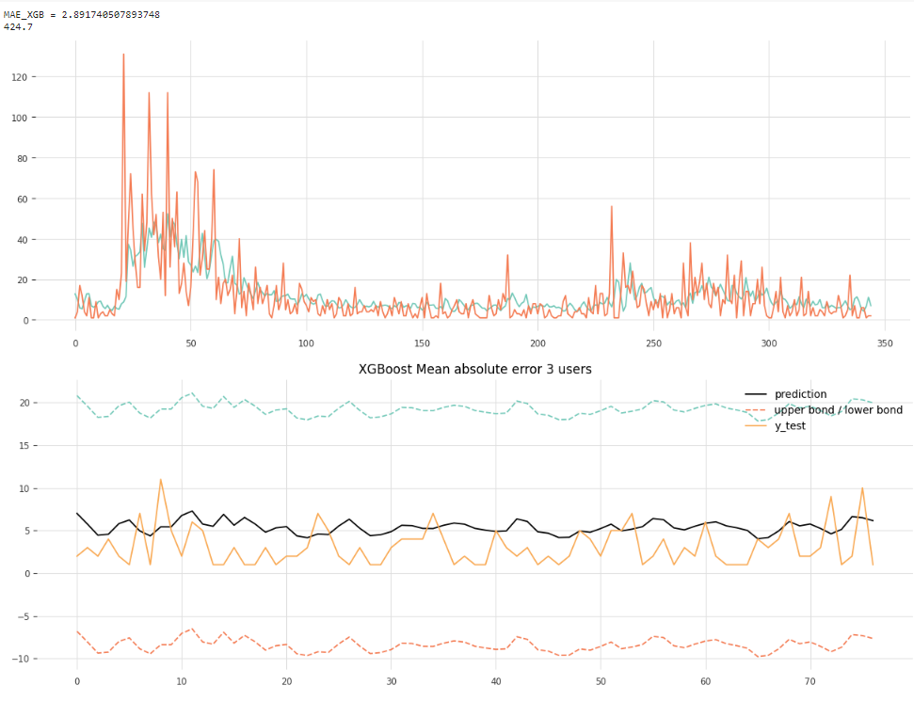
Иные методы, не представленные в исследовании, использующиеся для анализа временных рядов
Метод XGBoost - это контролируемый метод машинного обучения для классификации и регрессии,. XGBoost - это сокращение от "экстремального повышения градиента". Этот метод основывается на дереве решений и работает лучше, чем другие методы, такие как произвольное дерево и градиентное повышение. Он лучше работает со сложными большими наборами данных, используя различные методы оптимизации.
RNN (Recurrent neural network) – вид нейронной сети, который хорошо подходит для задач обработки последовательностей данных, начиная от обработки естественного языка до прогнозирования временных рядов. RNN запоминают прошлую информацию и передают ее в текущее состояние ввода. Однако обычные RNN не способны запоминать долгосрочные зависимости из-за исчезающих градиентов. LSTM — это модернизированный тип RNN, решающий эту проблему. LSTM состоит из блоков, каждый из которых состоит из четырех нейронных сетей, они используются для обновления состояния своей ячейки с использованием информации из новых входных данных и прошлых выходных данных.

Slide 14
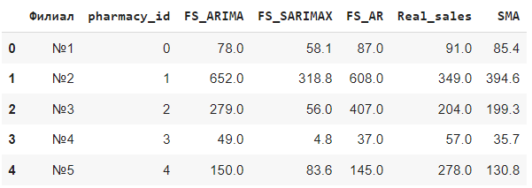
Сравнение результатов прогноза реализации моделей
Сравнение методов производилось не по ошибкам, а по соответствию рассчитанных методом значений со значениями реальных продаж за аналогичный период, следующий за тренировочным.
Наиболее близким к тестовому результату оказался метод, близкий к тому, что обычно используется для прогноза закупок и продаж по средним величинам продаж за предыдущий равный период - Метод скользящего среднего (Moving Average)
Сопоставимые показатели по 3/5 подразделений показала модель ARIMA. Модели Авторегрессии и SARIMAX – показали сопоставимые результаты в 1/ 5 случаев

Slide 15
*
Благодарю за внимание!

